Slide 1
Massivlar va psevdo-massivlar

Slide 2
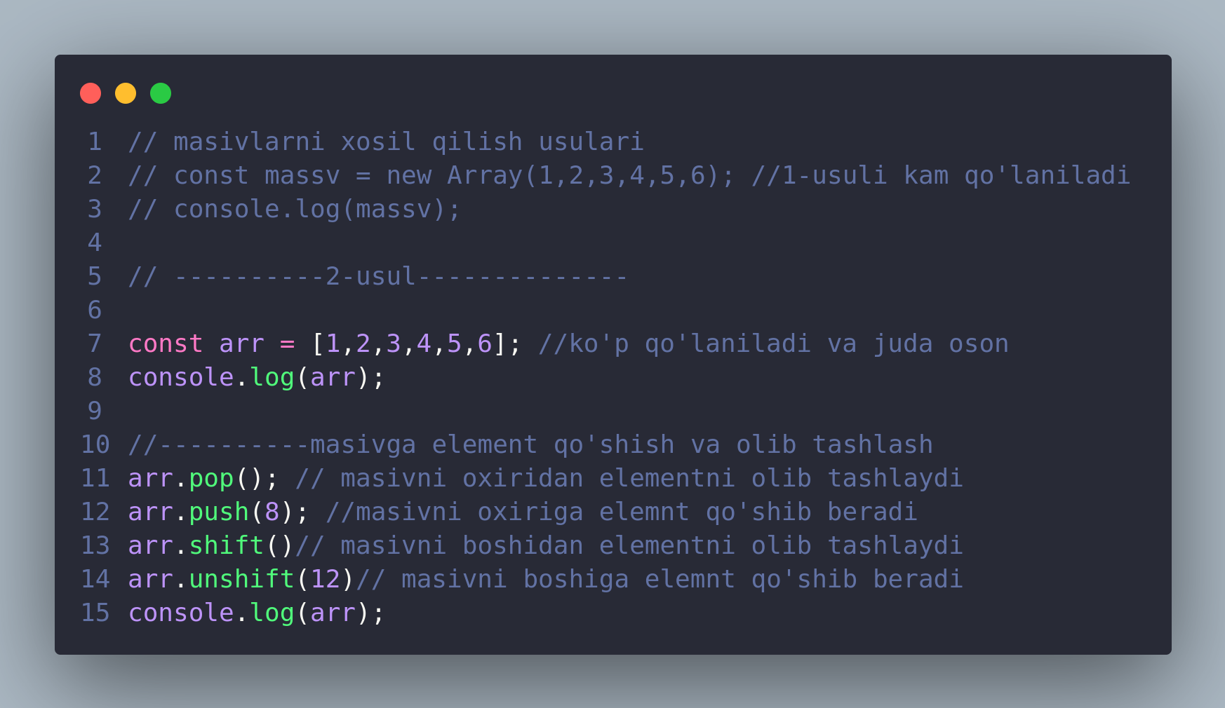
Massivlarni hosil qilish usulari

Slide 3
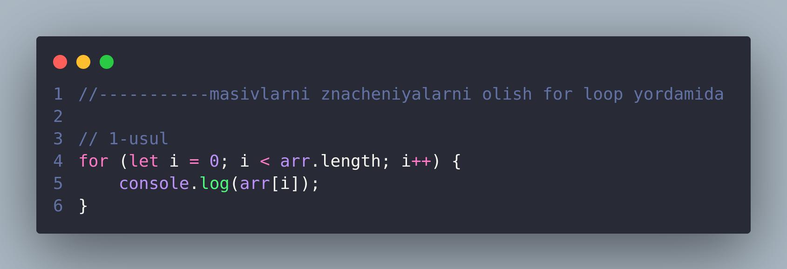
Massivlarni iteratsiya qilish usulari for loop yordamida 1-usul

Slide 4
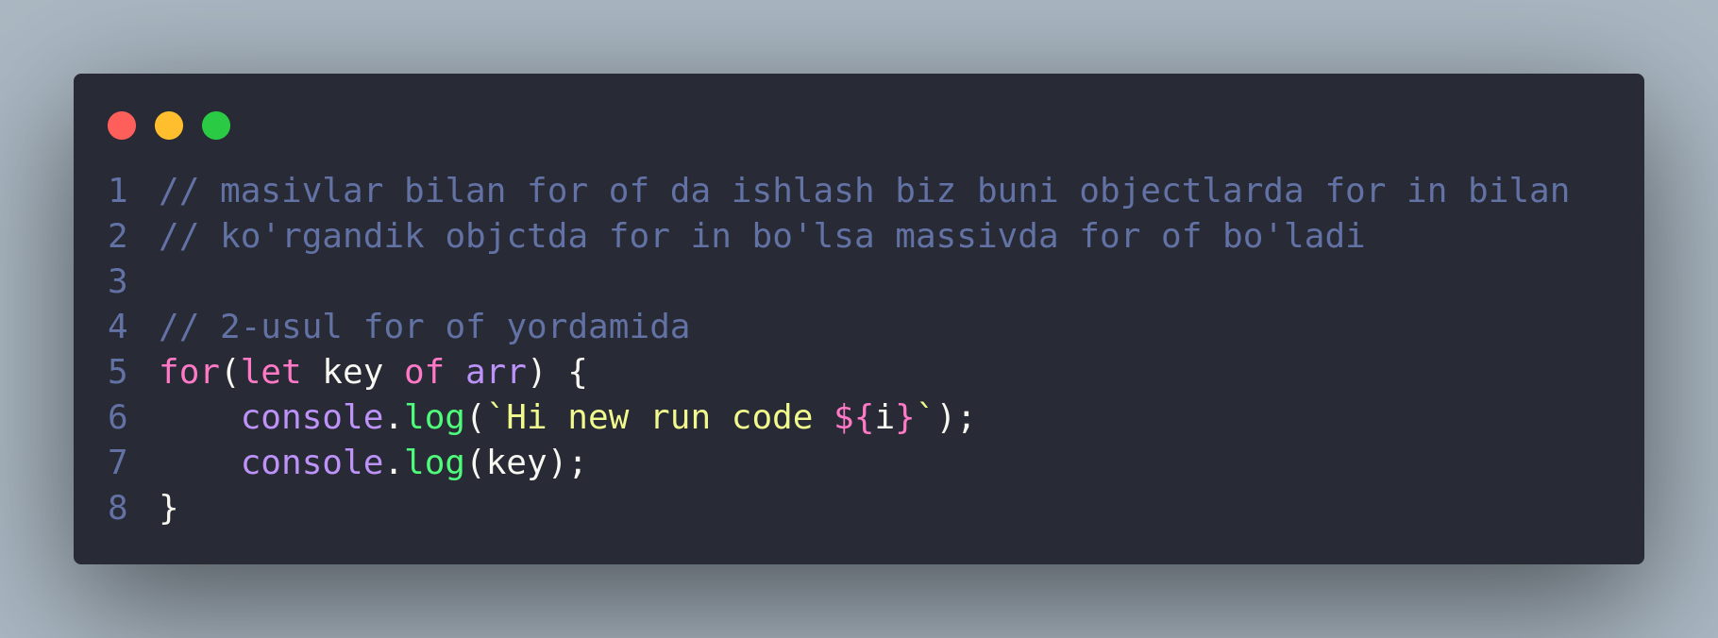
2-usul massivlarni for of yordamida iteratsiya qilish

Slide 5
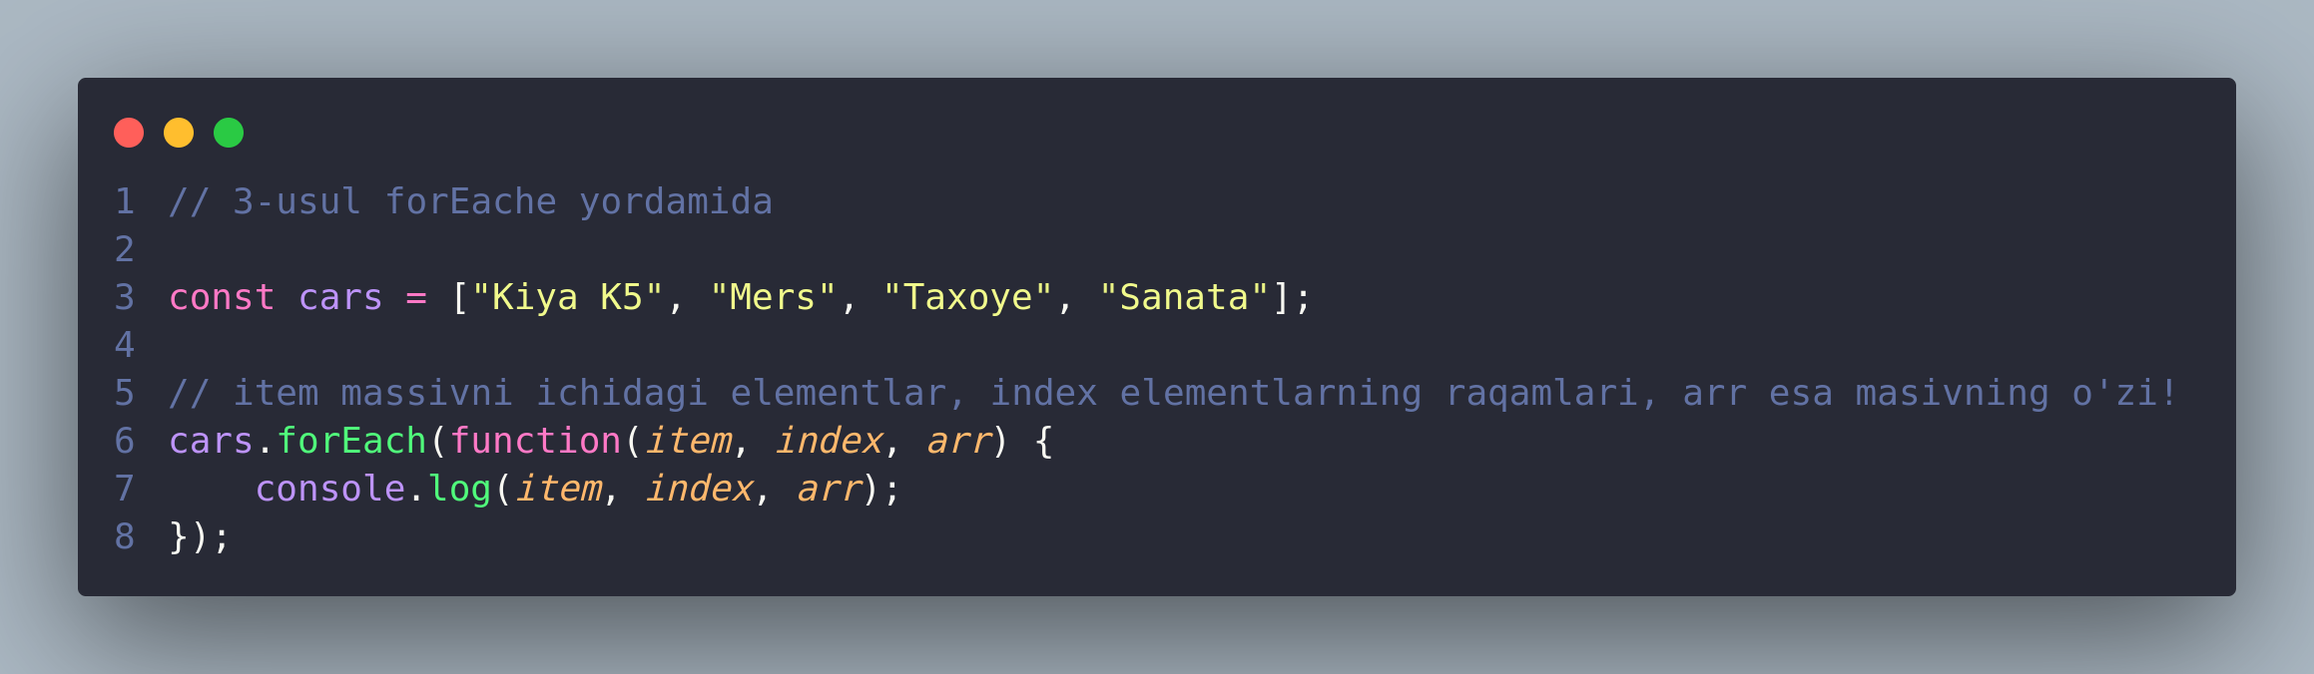
3-usul ForEache yordamida iteratsiya qilish forEache ko’p ishlatilinadi chunki sinteksisi osonroq

Slide 6
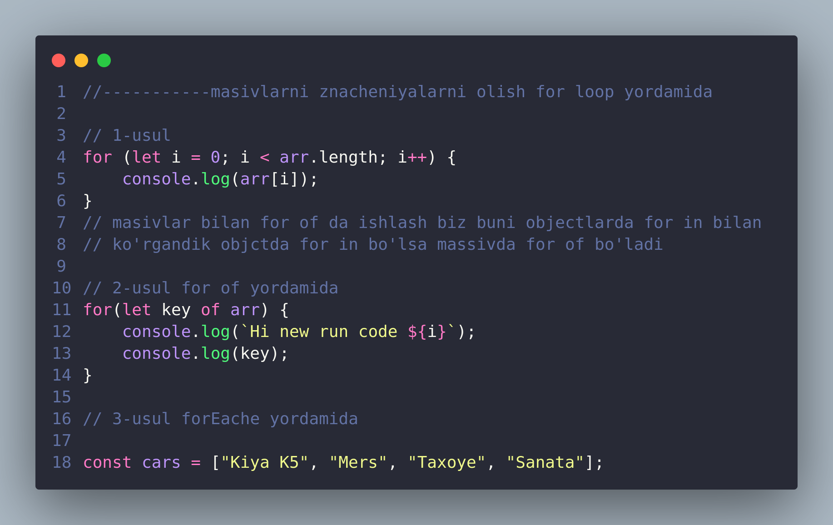

Slide 7
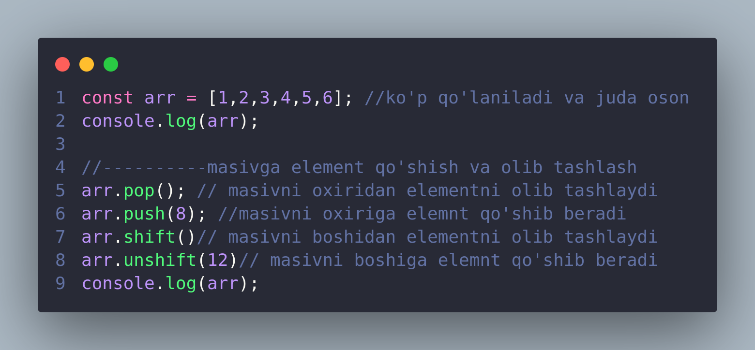
Massivlardan elemntlarni olish hamda qo’shish

Slide 8
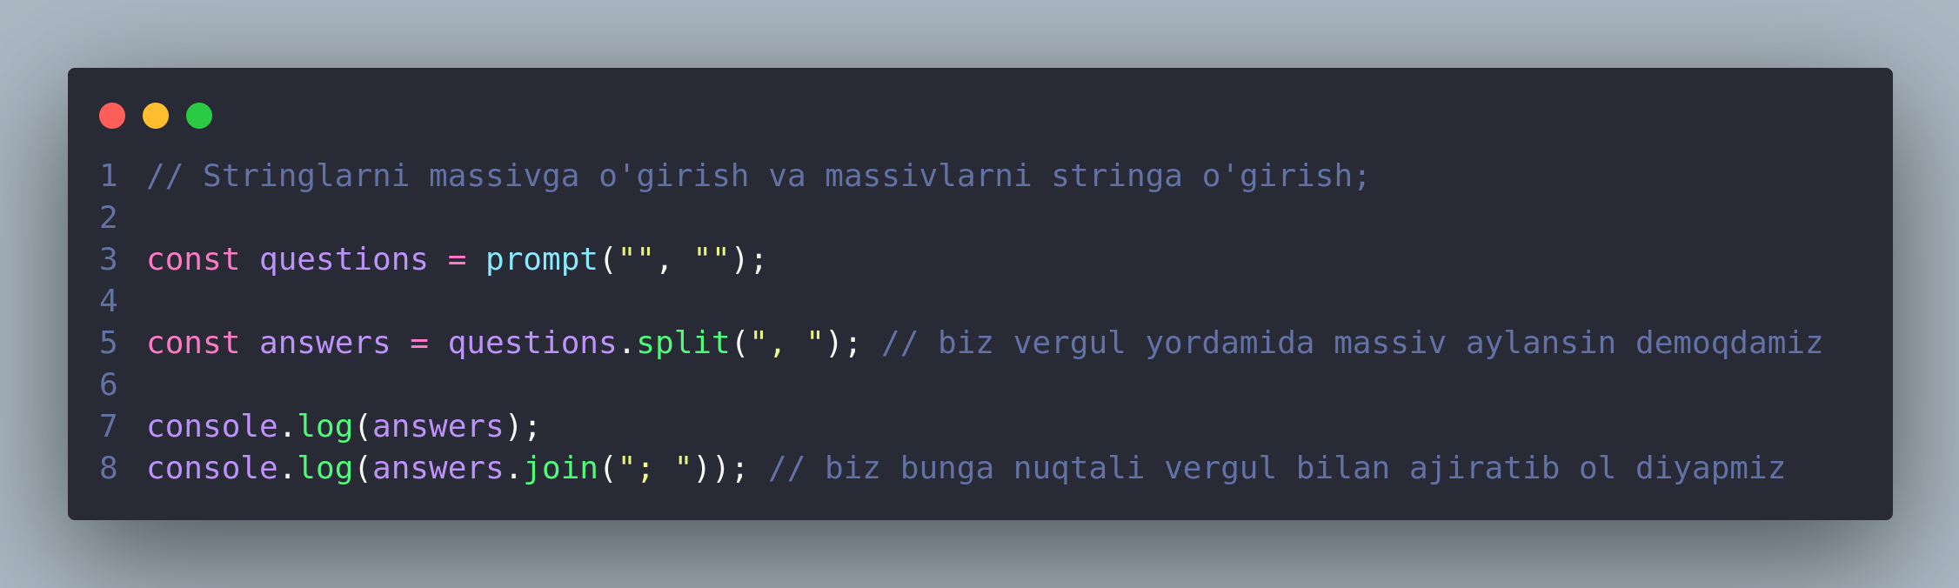
Stringlarni massivga o'girish va massivlarni stringa o'girish;

Slide 9
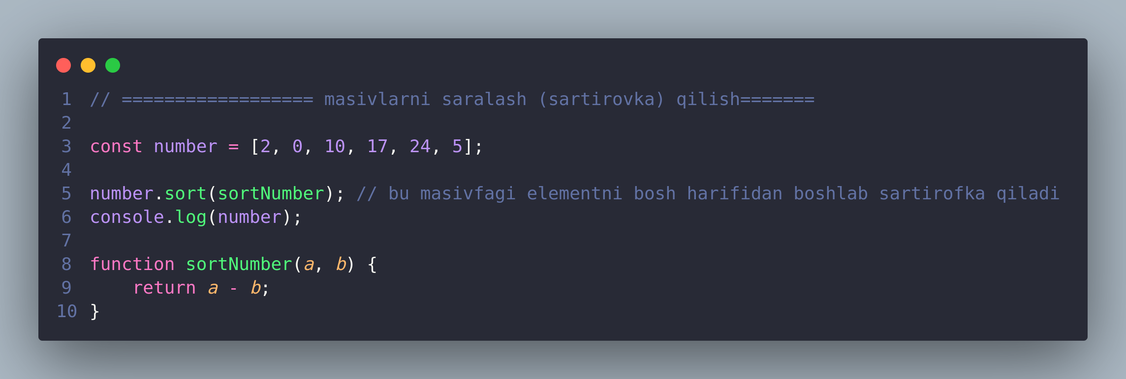
Massivlarni tartiblash (0,1,2,3…):)

